Slide 1
Náležitosti směnky
Josef Kotásek

Slide 2
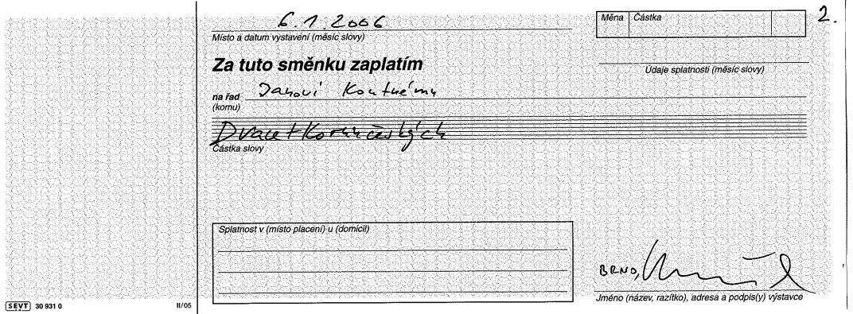
Opakování: základní konstelace vlastní směnky

Slide 3
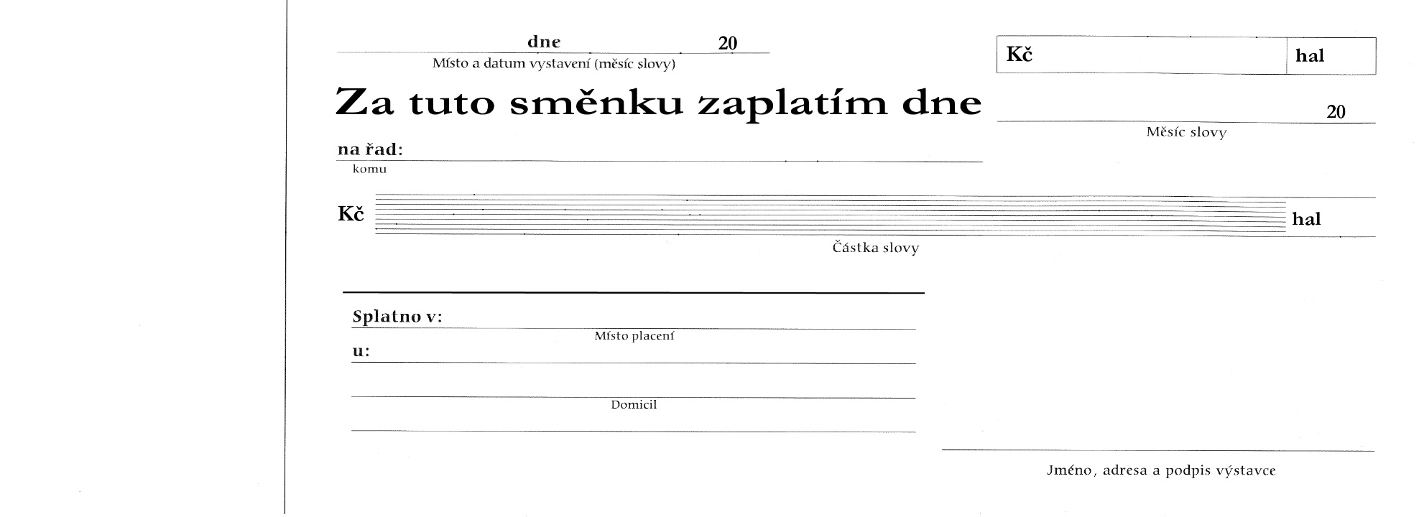
Vzorový formulář

Slide 4
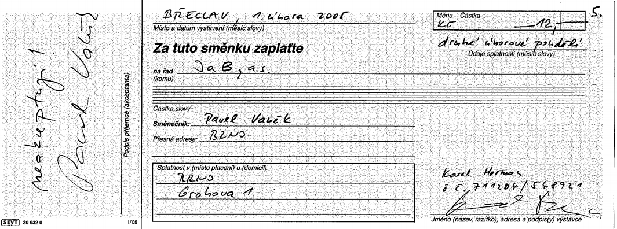
Základní konstelace cizí směnky

Slide 5
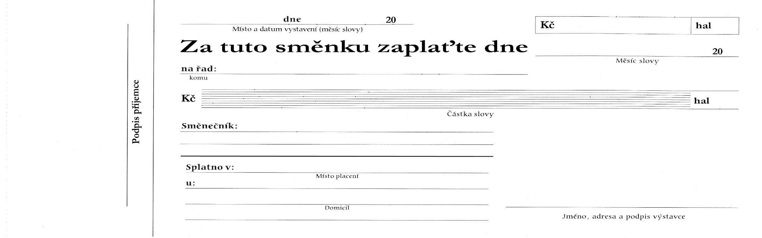
Vzorový formulář cizí směnky

Slide 6
Systematika účastníků směnky
  Vždy: Výstavce
  Vždy: Remitent
  Vždy u cizí směnky: směnečník
  Někdy: Aval (směnečný rukojmí, avalista)
  U ordresměnky: Indosant
  U ordresměnky: Indosatář
  Někdy: Domiciliát
  Zapomenut: Čestný příjemce

Slide 7
Postavení výstavce vlastní směnky
Přímý dlužník: čl. I § 78 + čl. I § 28
§ 28
(1) Přijetím se směnečník zavazuje zaplatit směnku při splatnosti.
(2) Není-li směnka zaplacena, má majitel, i když je výstavcem, proti příjemci přímý nárok ze směnky na vše, co lze žádat podle §§ 48 a 49.
§ 48
(1) Majitel může postihem žádat:
  1. směnečný peníz, pokud nebyla směnka přijata nebo zaplacena, s úroky, byly-li ujednány;
  2. šestiprocentní úroky ode dne splatnosti;
  3. útraty protestu a podaných zpráv, jakož i ostatní útraty;
  4. odměnu ve výši jedné třetiny procenta směnečného peníze nebo v nižší dohodnuté výši.

Slide 8
Postavení výstavce cizí směnky
Nepřímý dlužník (postižní, postihový, regresní)
Čl. I § 9
Výstavce odpovídá za přijetí a zaplacení směnky.
Svou odpovědnost za přijetí může výstavce vyloučit; každá doložka, kterou vyloučí svou odpovědnost za zaplacení, platí za nenapsanou.

Slide 9
Příklad cizí směnky (neakceptované)
V Praze, 28. 2. 2018
Místo a den vystavení (měsíc slovy)
Za tuto směnku zaplaťte dne 4. 12. 2019 Karlovi Remiášovi částku padesát tisíc korun.
Směnečník : Jan Smělý
Olomouc
Místo splatnosti: Brno Jan Vystavil
(podpis)

Slide 10
Redukce účastníků základní cizí směnky
Směnka cizí na vlastní řad výstavce (čl. I § 3 odst. 1 ZSŠ)
Zastřená směnka vlastní (čl. I § 3 odst. 2 ZSŠ)
Totální redukce účastníků

Slide 11
Příklad cizí směnky na vlastní řad výstavce
V Praze, 28. 2. 2018
Místo a den vystavení (měsíc slovy)
Za tuto směnku zaplaťte dne 4. 12. 2019 na řad můj vlastní částku padesát tisíc korun.
Směnečník : Jan Smělý
Olomouc
Místo splatnosti: Brno Jan Vystavil
(podpis)

Slide 12
Příklad cizí směnky na vlastní řad výstavce
V Praze, 28. 2. 2018
Místo a den vystavení (měsíc slovy)
Za tuto směnku zaplaťte dne 4. 12. 2019 na řad Jana Vystavila, r.č. 11221122/1122 částku padesát tisíc korun českých.
Směnečník : Jan Smělý
Olomouc
Místo splatnosti: Brno Jan Vystavil
r.č. 11221122/1122 (podpis)

Slide 13
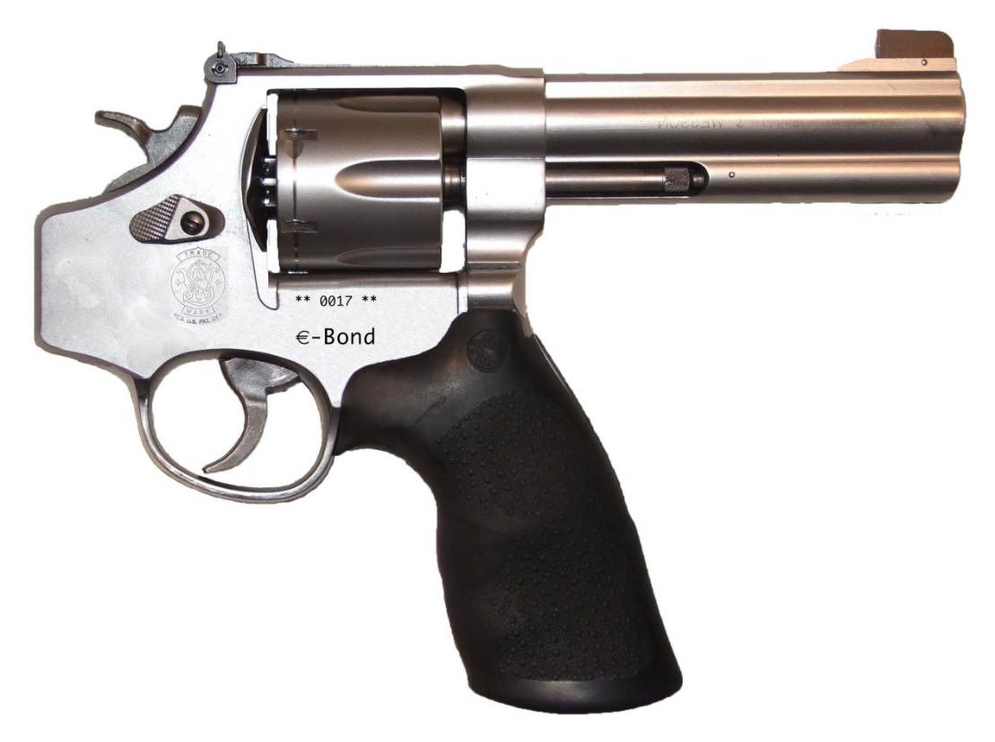
Zastřená směnka vlastní
Totožnost výstavce a směnečníka
Bez podpisu směnečníka („duplicitního“) není přímý dlužník

Slide 14
Příklad zastřené směnky vlastní
V Praze, 28. 2. 2018
Místo a den vystavení (měsíc slovy)
Za tuto směnku zaplaťte dne 4. 12. 2019 na řad Pavla Remiáše částku padesát tisíc korun českých.
Směnečník : Jan Vystavil, r.č. 11221122/1122
Olomouc
Místo splatnosti: Brno Jan Vystavil
r.č. 11221122/1122(podpis)

Slide 15
Naivní představy o výkladu
VS v Praze v rozsudku ze dne 17. 2. 1999, sp. zn. 9 Cmo 504/1998: „směnka je vysoce formální cenný papír, který s ohledem na svou převoditelnost musí být naprosto určitý a nevyvolávající jakoukoliv pochybnost o právech a povinnostech s ním spojených“.

Slide 16
Realita…
NS v rozsudku ze dne 20. ledna 2011, sp. zn. 29 Cdo 3106/2009 aproboval směnku, byť bylo její místo platební v obci „Kostelec“ (bez dalšího upřesnění), kterých je v ČR více než deset.
„Naprostá určitost“ je u řady směnek iluzorní.
§ 2 odst. 3 OZ: Výklad a použití právního předpisu nesmí být v rozporu s dobrými mravy a nesmí vést ke krutosti nebo bezohlednosti urážející obyčejné lidské cítění.

Slide 17

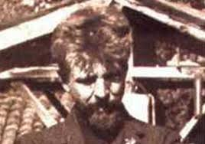
Sadismus směnečné přísnosti
Sporadické zmínky v judikatuře
Nález ÚS 3660/11 ze dne 14. 3. 2012
Rozsudek NS ze dne 10. 5. 2005, sp. zn. 29 Odo 628/2004
O to silnější argumenty v literatuře
Formální směnečná přísnost
Materiální směnečná přísnost
Notes:
KOTÁSEK, Josef. K výkladu směnečných doložek aneb opravdu "musí přísnost bejt"? In Pocta Petru Hajnovi k 75. narozeninám. 1. vyd. Praha: Wolters Kluwer, 2010. s. 151-159, 9 s. ISBN 978-80-7357-510-6.

Slide 18
Objektivní výklad vždy?
Směnka vystavená v němčině, akceptovaná v lednu 2011, směnečná suma udaná slovy i čísly:
„€ ATS 175.000,-- nicht zutreffendes durchstreichen
Schilling einhundertfünfundsiebzigtausend“.
K tomu potvrzení: „Ich bestätige den Erhalt von Euro 175.000 (Euro einhundertfünfundsiebzigtausend) und verpflichte mich, diesen Betrag bis zum 14. Jänner 2012 zurückzuzahlen. Als Sicherheit dient der Wechsel über Euro 175.000 (Euro einhunderfünfundsiebzigtausend). Das Darlehen wird zu den Zinsen der Raiffeisenbank Wien NÖ verzinst. Betrag dankend erhalten.“
https://www.josefkotasek.cz/pravo/pravo-cennych-papiru/vyklad-textu-smenky-podle-neprojevene-vule/

Slide 19
Objektivní výklad vždy?
Subjektivní interpretace „do převodu“?
Co ale rektasměnky?
Co aval?

Slide 20
Objektivní výklad není samoúčelný
Aus dem Grundsatz der formellen Wechselstrenge folgt, dass sich die Auslegung der Wechselurkunde im Allgemeinen daran zu orientieren hat, wie sie von einem am Wechselbegebungsvertrag nicht beteiligten Dritten nachvollzogen werden kann (8 Ob 78/03h; 8 Ob 18/09v). Dementsprechend sind für die Auslegung einer Wechselerklärung außer der Wechselurkunde nur solche äußeren Umstände heranzuziehen, die einem am Begebungsvertrag nicht beteiligten Dritten mutmaßlich bekannt sind oder von ihm ohne Schwierigkeiten erkannt werden können. Bei der Auslegung muss der Zusammenhang der ganzen Wechselurkunde und der erkennbare Zweck der Wechselerklärung berücksichtigt werden, sofern der Wortlaut und die Form eine eindeutige Auslegung gestatten (Baumbach/Hefermehl/Casper, Einleitung WG Rz 63 ff). Stehen sich allerdings die Parteien des Wechselbegebungsvertrags im Prozess gegenüber, so kann zur Auslegung auch auf außerhalb der Urkunde liegende Umstände zurückgegriffen werden, aus denen sich der Parteiwille in Bezug auf die Wechselverpflichtung ergibt (RIS-Justiz RS0082501; 8 Ob 18/09v; vgl auch RIS-Justiz RS0082498). OGH 2013 - 8Ob101/13f

Slide 21
Preference platnosti?
Princip dovozován judikatorně – srov. zejména rozsudek NS ze dne 30. 1. 2008, sp. zn. 28 Cdo 3233/2006, nález Ústavního soudu ze dne 14. 4. 2005, sp. zn. I. ÚS 625/03, resp. rozsudek Nejvyššího správního soudu ze dne 19. září 2007, sp. zn. 2 Afs 173/2006.
Ustanovení § 574 OZ: na právní jednání je třeba spíše hledět jako na platné než jako na neplatné.
Směnka není právním jednáním sama o sobě, přesto nejsou důvody, proč odmítnout preferovat platnosti

Slide 22
Předpoklady aplikace podpůrných ustanovení
Předpokladem aplikace podpůrných ustanovení (čl. I § 2) je skutečná absence příslušných údajů na směnce, a nikoliv jejich nekorektnost, rozpornost či neurčitost
Vědomě se prohřešuje NS v rozhodnutí ze dne 2. 6. 2010, sp. zn. 28 Cdo 4497/2009 – aprobace směnky se splatností „v České republice“

Slide 23
Derogace pravidla contra proferentem
VS Olomouci ze dne 29. 11. 2006, sp. zn. 9 Cmo 60/2006, konstatuje u směnky s vadně vymezeným platebním místem, že je bez významu „zda chybějící označení obce (města), v němž mělo být na směnku placeno, lze přičítat k tíži výstavci směnky, který ji měl dle tvrzení žalobce vyplňovat, nebo žalobci. Podstatné je pouze to, jaký je výsledný obsah listiny žalovaným emitované“.

Slide 24
Fakultativní pravdivost údajů
u šeků se s „nepravdou“ výslovně počítá, srov. čl. II § 28 odst. 2, resp. § 29 odst. 4), totéž platí pro jiné místo vystavení
slovNS v rozhodnutí ze dne 12. 12. 2008, sp. zn. 1 Obo 151/2007, dovodil neplatnost směnky, neboť v den vystavení směnky (2. 9. 2001) výstavce prokazatelně pobýval v zahraničí a nemohl tedy v daný den směnku vystavit: „súd preto správne ustálil, že medzi účastníkmi s ohľadom na zistené skutočnosti nemohol vzniknúť zmenkovoprávny vzťah z vlastnej zmenky“

Slide 25
Fakultativní pravdivost údajů II
NS v rozsudku ze dne 3. 11. 2010 sp. zn. 28 Cdo 3071/2010 „je nemyslitelné, aby soud k námitce dlužníka zkoumal, zda formálně označené datum vystavení odpovídá datu, kdy byla směnka skutečně vystavena. Takové zkoumání, které nemá žádný význam z hlediska funkce směnky “
„stačí, aby v tento den skutečně být vystavena mohla (musí se tedy jednat o datum existující). Fiktivní (smyšlené) datum vystavení tedy zásadně nečiní směnku neplatnou.“

Slide 26
Substrát směnky
Jakýkoliv podklad, který je schopen
  relativně stabilně zachytit text,
  rozeznat rub a líc
  připojit přívěsek (alonž).
Board of Inland Revenue v. Haddock (smyšlený případ)

Slide 27
Psací náčiní, druh písma
slovo směnka bylo „napsané záměrně odlišně od ostatního textu jak typem, tak velikostí písma a vzdáleností písmen, jen velkými písmeny a s grafickým záměrem nadpisu listiny“, a není proto součástí vlastního textu.
NS sp. zn. 29 Odo 430/2002: není podstatné, jakým typem či velikostí písma je slovo směnka do vlastního textu listiny vepsáno (v daném případě účastníci zvolili dokonce pět typů písma), ale rozhoduje, zda spolu s textem, do kterého je vepsáno, tvoří „souvislý a na sebe navazující text nevzbuzující pochybnosti, že je jeho součástí“.

Slide 28
Přívěsek
VS v Praze, rozsudek ze dne 14. 3. 1996, sp. zn. 5 Cmo 385/95, plyne, že „přívěsek je původně samostatný list papíru dodatečně k dřívější směnečné listině pevně připojený. Jde o dvě nejprve samostatné, ohraničené hmoty, následně pevně spojené, nikoliv jen přiřazené.“

Slide 29
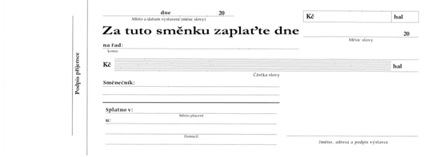
Směnečné formuláře

Slide 30
Výhody a nevýhody formulářů
Přehledné a standardizované schéma
Dobrá orientaci v textu, prevence opomenutí některé podstatné náležitosti.
Zhuštění údajů na poměrně malou plochu
Vyžadovaná duplicita či větší podrobnost některých náležitostí také do určité míry brání zfalšování textu či dopisování dalších doložek a prohlášení.

Slide 31
Formulář v. doplňovaný text
NS sp. zn. 29 Cdo 945/2009, Směnka byla – alespoň v očích dlužníka – splatná „20. září 192001“
NS: „…není místo pro úvahy prezentované dovolateli, podle nichž byla splatnost směnky určena 20. dnem měsíce září roku 192001. Je totiž evidentní, že u údaje letopočtu nejde o případ, kdy by část údaje letopočtu (19) byla předtištěna a další část (2001) dopsána, s tím, že teprve souhrn obou údajů je rokem, v němž má být na směnku placeno. Závěr, podle něhož údajem roku není 192001, nýbrž skutečně a jen 2001 přitom podporuje, jak správně uvedl odvolací soud, zásadní grafická odlišnost textu formuláře a textu do formuláře vepsaného při vyhotovení směnky, nehledě na to, že obecně u kteréhokoli účastníka směnečného vztahu nelze předpokládat, že by a to i vzhledem ke grafické podobě údaje data splatnosti směnky mohl mít za to, že směnka bude splatná za více než 190 000 let).“

Slide 32
Formulář v. doplňovaný text
VS v Praze v rozsudku ze dne 2. 4. 2007, sp. zn. 6 Cmo 395/2006, řešil zdánlivou kolizi mezi předtištěným údajem „199_“ a později vepsaným datem splatnosti (listina byla emitována v podobě blankosměnky). Podle Vrchního soudu „údaj 199 nemá žádnou souvislost s vepsaným datem splatnosti, který je určen reálným kalendářním datem“.
§ 3–114 UCC (Contradictory terms of instrument) zní takto: „If an instrument contains contradictory terms, typewritten terms prevail over printed terms, handwritten terms prevail over both, and word prevail over numbers.“

Slide 33
Pozoruhodné chápání formulářů
V posuzované směnce vyznačený údaj o datu jejího vystavení „dne 17. 10. října 2007“ je sice zjevně „neobvyklý“, ale nevzbuzuje rozumné pochybnosti o tom, že směnka byla vystavena dne 17. října 2007.
Číslovka „17.“ ve sporném zápisu nepochybně neoznačuje měsíc, ale den v příslušném měsíci. Číslovka „10.“ označuje pořadové číslo měsíce v kalendářním roku. Měsíc je pak duplicitně vyjádřen slovem „října“. Opačný závěr o tom, že číslovka „10.“ označuje den v příslušném měsíci, a není tedy jasné, zda byla směnka vystavena „17.“ nebo „10.“ dne měsíce října, by odporoval běžnému způsobu psaní dvou různých dat, neboť v takovém případě by dřívější datum bylo uvedeno na prvním místě.
Rozsudek Nejvyššího soudu ze dne 30. 4. 2014, sp. zn. 29 Cdo 3251/2012

Slide 34
Vyšší bere?
Pre určitosť zmenečného príkazu sa vyžaduje vyjadriť i menu, v ktorej má byť zmenečná suma zaplatená. Na predloženej cudzej zmenke zo dňa 13.09.2006 je predtlačená mena na formulári zmenky „Kč“, pričom táto nie je prečiarknutá ani iným spôsobom upravená. Na zmenke je pri doplnenej sume 600.000 perom písaným písmom doplnená mena „Sk“. Zdôraznil, že na predmetnej zmenke sú uvedené dve meny, a to Kč i Sk, preto je vyjadrenie meny na zmenke rozporné a z tohto dôvodu je zmenečný príkaz neurčitý a zmenka je podľa čl. I § 2 ods. 1 zák. č. 191/1950 Zb. neplatná
Rozsudok Krajského súdu v Trenčíne zo dna 28.8.2012, spis. značka 16CoZm/3/2012

Slide 35
NS sp. zn. 29 Cdo 1216/2014
Jakkoli lze formální náležitosti směnky posuzovat výlučně dle výsledné podoby směnečné listiny se zřetelem na zákonem předepsané náležitosti, a též se zřetelem na to, zda je daný údaj ze směnečné listiny objektivně seznatelný, důvodem neplatnosti směnky může být pouze takový údaj, jenž bude vzbuzovat rozumné pochybnosti o samotném obsahu dané formální náležitosti (posuzováno z pohledu kteréhokoliv účastníka směnečného vztahu, tedy i třetí osoby, která se případně v budoucnu účastníkem směnečného vztahu stane).
Závěr soudů nižších stupňů v projednávané věci, podle nichž sporná listina nemůže být platná jako směnka vlastní, neboť datum jejího vystavení (kterým měl být 25. listopad 20009) předchází vyznačenému datu splatnosti, nemůže obstát. Se zřetelem ke způsobu, jakým byl údaj o datu vystavení směnky na listinu zapsán, jakož i ke grafické podobě tohoto údaje na sporné směnce totiž nelze mít žádné pochybnosti o tom, že obsahem posuzovaného zápisu data vystavení sporné směnky je údaj označující (jako den vystavení směnky) den 25. listopadu 2009, tedy den zjevně předcházející splatnosti směnky (30. květnu 2010). Takový údaj je – bez zřetele k tomu, že k vyhotovení směnky byl použit (ve vztahu k údaji letopočtu data vystavení) neupravený tiskopis směnečné listiny – evidentně ze sporné listiny seznatelný, přičemž žádný účastník směnečného vztahu evidentně nemůže mít rozumné pochybnosti o tom, kdy byla sporná směnka (podle zápisů na ní vyznačených) vystavena (jinak řečeno, nemůže nabýt přesvědčení, že by snad k vystavení sporné směnky nemělo dojít v roce 2009, ale až v roce „20009“).
Z rozsudku Nejvyššího soudu sp. zn. 29 Cdo 1216/2014, ze dne 24. 2. 2016

Slide 36
Rámečky….
VS sp. zn. 8 Cmo 84/2010
neplatnost směnky - část údajů, které tvoří povinný obsah směnky, je „vyčleněna do samostatných rámečků tvořených nepřerušovanými čárami“. Celkové grafické členění listiny je podle obou instancí „zbytečně nepřehledné a nelogické, způsobuje rozložení uvedených náležitostí směnky do jednotlivých údajů, mezi nimiž chybí vzájemná vazba“.

Slide 37
Řádění osmého senátu
VS sp. zn. 8 Cmo 337/2008: „grafické oddělení jednotlivých částí směnečného prohlášení nepřerušovanými rámečky znamená, že písemný projev, vyjádřený slovy či číslicemi, které jsou obsahem jednotlivých rámečků, netvoří s obsahem dalších rámečků souvislý text“.

Slide 38
Dobré úmysly na počátku
VS v Praze, sp. zn. 5 Cmo 780/97: „je-li některý údaj na směnce v rámečku, může to znamenat jeho vyloučení z textu listiny jen tehdy, musí-li být z grafické úpravy listiny každému zřejmé, že rámeček má právě tento význam, a nikoliv význam jiný“.
VS Praha, sp. zn. 13 Cmo 6/2000 : „text uvedený na stejné listině jako směnka, ale mimo kontinuální rámeček, nelze považovat za součást směnky. Lze pouze dovodit, že se jedná o ujednání mezi stranami o tom, kdy je možné směnku použít“.

Slide 39
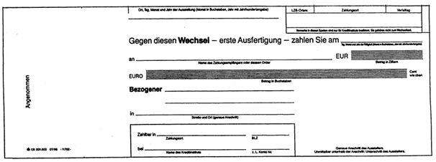
SRN a rámečky

Slide 40
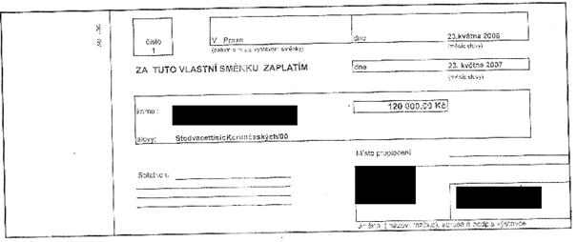
Rámečky u NS
Není problém: NS, sp. zn. 29 Cdo 722/2010

Slide 41
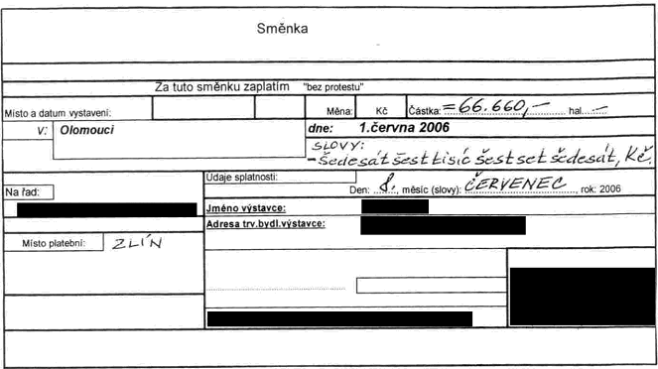
Rámečky u NS
Je problém: NS, sp. zn. 29 Cdo 5250/2009

Slide 42
Rámečky u Ústavního soudu
III. ÚS 3660/11 ze dne 14. 3. 2012
Z podoby posuzované směnky je zřejmá celková vzájemná souvislost i logická návaznost jednotlivých doložek směnečné listiny i přes řadu svislých a vodorovných čar rozdělených, obsahuje veškeré náležitosti požadované zákonem a ze které beze sporu vyplývá výstavcův bezpodmínečný slib zaplatit majiteli směnečné listiny v určitém místě a čase směnečnou sumu posuzované směnky“.

Slide 43
Konverze neplatné směnky?
§ 575 nového obč. zák., do 31. 12. 2012 § 41a obč. zák.
V německé judikatuře se kladně k možnosti konverze v poukázku postavil OLG Bamberg, rozsudek ze dne 16. 2. 1967 - 2 U 72/66. Listina, u které nebude konverze možná (ať už z objektivních či subjektivních důvodů), může být dle okolností alespoň důkazním prostředkem.

Slide 44
Katalog náležitostí čl. I § 1 a § 75
Není taxativní již z podstaty
Přípustnost fakultativních doložek
Právně bezvýznamné
  Svým banálním obsahem:
    informační a evidenční doložky
    superfluum (pozitivní ordredoložka)
  Ex lege:
    úroky u jiných směnek než vistasměnek a lhůtních vistasměnek
    doložka, kterou by trasant vylučoval svou odpovědnost za zaplacení.

Slide 45
Aprobované modifikace textu
domicil směnky (čl. I § 4)
úročení směnky (čl. I § 5)
rektadoložka (čl. I § 11)
doložky vylučující odpovědnost trasanta za přijetí (čl. I § 9 odst. 1)
předkládací doložky o přijetí směnky (čl. I § 22),
modifikace pravidel o rozhodném kalendáři (čl. I § 37 odst. 4)
vlastní kursová doložka (čl. I § 41 odst. 2)
doložka zbavující protestační povinnosti (čl. I § 46)
určení podpůrné adresy (čl. I § 55)
číslování stejnopisů (čl. I § 64)
jméno osoby, která má stejnopis zaslaný k přijetí (čl. I § 66)

Slide 46
Místní a časové pořadí náležitostí
Autorství textu
NS v rozsudku ze dne 27. 2. 2007, sp. zn. 29 Odo 1047/2005
„předpisy směnečného práva nestanoví (a to ani pokud jde o vytváření samotné směnky výstavcem, ale ani pokud jde o připojování jednotlivých doložek na směnku jinými osobami), pořadí, v jakém mají být jednotlivé části prohlášení vyznačovány“.
„Autorství“ textu je nerozhodné

Slide 47
Označení za směnku (směnečná klauzule
Lokalizace směnečné klauzule v textu
Jazyk směnky
Způsoby označení za směnku (složeniny apod.)
Nepřípustná synonyma typu „trata“, „poukázka“
Použití označení „blankosměnka“ místo označení „směnka“ v textu listiny nemá za následek neplatnost směnky z důvodu absence náležitosti vyžadované odkazovaným ustanovením směnečného zákona.
Rozsudek Nejvyššího soudu z 24. 2. 2016, sp. zn. 29 Cdo 4535/2014

Slide 48
Jazyk směnky
Benevolence zahraniční judikatury a literatury:
„At Oct 14, 1963 pay this Bill of exchange to the order auf eigene Siebzehntausend Deutsche Mark“,
Platná směnka - přestože je směnečná doložka na vlastní řad částečně vyjádřena v němčině a ve stejném jazyku bylo uvedeno i datum vystavení.
Postačí, když směnka má text platebního příkazu a směnečné klauzule ve shodném jazyku
Podle Baumbach/Hefermehl: Weschselgesetz und Scheckgesetz, 1997, s. 113, s. 106)

Slide 49
Jazyk směnky
Relativně přísné nároky i u NS
Jakkoli zde sporné směnky obsahují u číselného vyjádření směnečné sumy údaj měny směnečné sumy „CHF“ (který odpovídá ČSN ISO 4217 kódy pro měny a fondy, vydané v prosinci 2002, jež je českou verzí mezinárodní normy ISO 4217:2001) – kód pro frank švýcarský, „druhý“ údaj měny směnečné sumy, nacházející se u slovního vyjádření směnečné sumy, znějící „swiss franks“ je důvodem neplatnosti obou směnek. Není totiž pochyb o tom, že u sporných směnek, vystavených v českém jazyce, zmíněný údaj měny odporuje požadavku jazykové jednoty směnky.
Rozsudek Nejvyššího soudu ze dne 21. 12. 2010, sp. zn. 29 Cdo 427/2009

Slide 50
Platební příkaz – VS v Praze jako přísný češtinář
Listina obsahující text "za tuto směnku zaplatíte dne 2. ledna 2005, komu: M. D. 92.800,- Kč" není platná jako směnka cizí, neboť neobsahuje bezpodmínečný příkaz zaplatit určitou peněžitou sumu.
Vrchní soud v Praze 29 Cdo 802/2010
Jinak ale NS…

Slide 51
Platební příkaz – zdravý rozum na NS
V poměrech projednávané věci je pak podle přesvědčení Nejvyššího soudu z použité formulace „za tuto směnku zaplatíte (…) 92.800,- Kč …“ zřejmé, že směnka platební příkaz obsahuje. Uvedené výstavcovo prohlášení (bez zřetele k tomu, zda je gramaticky správné) z obsahového hlediska odpovídá požadavkům ustanovení čl. I. § 1 bodu 2 směnečného zákona a v daných souvislostech jej nelze chápat jinak, než jako vyjádření příkazu výstavce, aby označený směnečník zaplatil (za směnku) stanovenou částku.
Rozsudek Nejvyššího soudu ze dne 27. 9. 2011, sp. zn. 29 Cdo 802/2010

Slide 52
Slib/příkaz prostý podmínek
Bezpodmínečný platební slib či příkaz
  Podmínky a jejich dopad na platnost směnek
  Co nelze považovat za podmínku
  Vyjádření směnečné sumy
  Jako platné obstojí za určitých podmínek i směnky s obecným údajem měny (např. „koruny“ – srov. § 41 SŠZ)

Slide 53
Směnečná suma
Kolize údajů a jejich řešení
§ 6
(1) Je-li směnečná suma udána jak slovy, tak čísly a neshodují-li se tyto údaje, platí suma vyjádřená slovy.
(2) Je-li směnečná suma udána několikrát slovy nebo několikrát čísly a neshodují-li se tyto údaje, platí suma nejmenší.
---
Nevztahuje se ale na kolizi měn!

Slide 54
Problémy se slovním vyjádřením?
Bezpodmínečný slib zaplatit určitou peněžitou sumu patří mezi podstatné náležitosti vlastní směnky, přičemž případný rozpor mezi více údaji vyjadřujícími směnečnou sumu nemá za následek neplatnost směnky; v takovém případě se pro určení peněžité sumy, kterou se výstavce zavázal majiteli směnky zaplatit, použijí pravidla obsažená v ustanovení čl. I. § 6 směnečného zákona.
V poměrech projednávané věci je z obsahu směnky patrno, že směnečná suma je na ní vyjádřena jednak čísly „52.865,- Kč“, jednak slovy „padesátdvatisíce osmsetšedesátpět“, umístěnými na směnce mezi předtištěnými údaji „slovy“ a „korun českých“ a napsanými tak, že druhý slovní údaj je umístěn pod prvním (nikoli vedle něj). Takové vyjádření směnečné sumy ovšem prostor pro úvahy o rozpornosti použitých údajů (a nutnosti aplikace ustanovení čl. I. § 6 směnečného zákona) podle přesvědčení Nejvyššího soudu neotvírá. Odvolacímu soudu je nutné přisvědčit, že v situaci, kdy obě části slovní podoby směnečné sumy jsou umístěny před údajem označujícím měnu, v níž má být zaplacena, přičemž současně oba slovní údaje při jejich souvislém čtení odpovídají částce udané čísly, nelze dospět k jinému závěru, než že směnka zní na jedinou (čísly a slovy shodně vyjádřenou) směnečnou sumu 52.865,- Kč.
podle rozsudku Nejvyššího soudu sp. zn. 29 Cdo 176/2009, ze dne 26. 10. 2010

Slide 55
Úroky
Čl. I § 5 ZSŠ
Pouze vistasměnky a lhůtní vistasměnky
Pokud ve směnce není jiného údaje, běží úrok ode dne vystavení směnky
Za počátek běhů úroků může být ovšem určen i den pozdější

Slide 56
Trasát (směnečník) a údaje o něm
Umístění v textu směnky
  „Je‑li na směnečném formuláři na obvyklém místě v levé dolní části líce směnky uvedeno označení osoby, k níž zcela zřejmě směřuje směnečný příkaz, jde o směnečníka, i když tento údaj není výslovně uvozen slovem směnečník“
      Usnesení Vrchního soudu v Praze ze dne 4. 5. 1999,
      sp. zn. 5 Cmo 657/98
Výslovné nebo nepřímé označení
Určení směnečníka akceptací?

Slide 57
Splatnost
4 varianty
  Na viděnou (vistasměnky)
  Na určitý čas po viděné (lhůtní vistasměnky)
  Na určitý čas po vystavení (datosměnky)
  V určitý konkrétní den (fixní, precizní směnky)
  Jiné varianty nepřípustné
  Kombinace vyloučeny
  Splátkové směnky výslovně zapovězeny

Slide 58
Splatnost „do…“
„je-li doba splatnosti na směnce vyznačena způsobem, který požadavkům ustanovení čl. I. § 33 odst. 1 směnečného zákona neodpovídá, neznamená to, že by se k takovému údaji nepřihlíželo (a uplatnila se zásada … podle [níž] o vlastní směnce, v níž není údaj splatnosti, platí, že je splatná na viděnou), ale existence takového údaje na směnce by byla důvodem její neplatnosti.“
„z formulace údaje splatnosti „do 30. června 2003“ [je] zcela zjevné, že směnka nebyla splatná konkrétního dne, nýbrž že pro její splatnost bylo určeno časové období končící datem 30. června 2003; potud ve skutečnosti ponechává na vůli dlužníka, kterého dne v rámci období končícího dnem 30. června 2003 směnku zaplatí. Takto určený údaj splatnosti směnky pak bez jakýchkoli pochybností způsobuje neplatnost směnky ve smyslu ustanovení čl. I. § 33 odst. 2 směnečného zákona.“
Rozsudek Nejvyššího soudu ze dne 30. 3. 2011, sp. zn. 29 Cdo 3361/2010

Slide 59
Nešlo by to přeci jen?
Vzhledem k umístění obou údajů na směnce a jejich zřetelné vzájemné vazbě (kdy údaje o splatnosti směnky „na viděnou“ a o lhůtě „do 31. prosince 2009“ jsou součástí jedné a téže doložky, přičemž vymezení lhůty navazuje na text určující, že směnka bude splatná při jejím předložení) totiž nelze než dovodit, že smyslem uvedeného zápisu na směnce bylo (v souladu s ustanovením čl. I. § 34 odst. 1 směnečného zákona) prodloužit zákonnou lhůtu k předložení směnky k placení (od udaného dne vystavení směnky) do 31. prosince 2009.
Rozsudek Nejvyššího soudu ze dne 30. června 2015, sp. zn. 29 Cdo 894/2013

Slide 60
K platnost směnky se splatností s přesností vyšší než na dny
Směnka se splatností stanovenou s přesností vyšší než na dny (tj. směnka splatná v určitou hodinu, popř. jinak vymezenou část konkrétního dne), je bez dalšího směnkou neplatnou podle ustanovení čl. I. § 33 odst. 2 zákona č. 191/1950 Sb.
Rozsudek Nejvyššího soudu ze dne 27. 9. 2011, sp. zn. 29 Cdo 2162/2010

Slide 61
K platnost směnky se splatností s přesností vyšší než na dny
Pokud na posuzované směnce vlastní je den splatnosti určen uvedením konkrétního data, přičemž v dalším textu směnečného prohlášení v části, v níž je určeno platební místo směnky je navíc umístěn časový údaj „9,00 – 16,00 hod.“, pak s přihlédnutím k umístění sporného časového údaje na směnce vlastní, když ten netvoří ani součást doložky o splatnosti směnky, ale bezprostředně navazuje až na údaj platebního místa, nelze mít pochybnosti o tom, že výše uvedeným způsobem je splatnost směnky stanovena na určitý den, nikoli jen na jeho část, příp. na konkrétní hodinu.
Rozsudek Nejvyššího soudu ze dne 29. dubna 2013, sp. zn. 29 Cdo 803/2013

Slide 62
Den vystavení = den splatnosti
Ustanovení § 33 směnečného zákona nevylučuje, aby byl dnem splatnosti den, kdy byla směnka vystavena, resp. nestanoví, že by taková směnka (na rozdíl od směnky, která by byla splatná dříve, než v den vystavení) byla neplatná.
Rozsudek Nejvyššího soudu ze dne 27. 2. 2007, sp. zn. 29 Odo 1047/2005

Slide 63
Místo placení
Údaj platebního místa
K naplnění požadavku určitosti údaje platebního místa přitom postačí, je-li platební místo na směnce vyznačeno alespoň s přesností obce nebo města
Rozsudek Nejvyššího soudu ze dne 25. 2. 2009, sp. zn. 29 Cdo 3964/2009
Údaj místa, kde má být placeno, musí být na směnce vyznačen způsobem nevzbuzujícím pochybnosti o tom, kde má výstavce směnky vlastní povinnost plnit a majitel směnky právo plnění vyžadovat; případná odchylka od „úředně zavedeného“ označení platebního místa (obce), nemající za následek vznik takových pochybností, není významná a není důvodem neplatnosti směnky
"Zkratka statutárního města Karlovy Vary ve znění ,K. Vary' je zkratkou ustálenou a je již spíše notorietou.“
Rozsudek Nejvyššího soudu ze dne 28. 2. 2013, sp. zn. 29 Cdo 3817/2012

Slide 64
Zákonné platební místo
Cizí směnka
  Není-li zvláštního údaje, platí, že místo uvedené u jména směnečníkova je místem platebním a zároveň místem směnečníkova bydliště.
Vlastní směnka
  Není-li zvláštního údaje, platí, že místo vystavení směnky je místem platebním a zároveň místem výstavcova bydliště

Slide 65
Domicilát
§ 4
Směnku lze učinit splatnou u třetí osoby, a to buď v místě směnečníkova bydliště, nebo v místě jiném

Slide 66
Neurčitost místa?
Kostelec?
K naplnění požadavku určitosti údaje platebního místa postačí, je-li platební místo na směnce vyznačeno alespoň s přesností obce nebo města.
Uvedením názvu obce je platební místo směnky nepochybně vymezeno dostatečně určitým způsobem, a to bez zřetele k tomu, zda případně existuje více obcí stejného názvu. Výklad, podle něhož by v případě výskytu více míst (obcí, měst) shodného názvu bylo zapotřebí – k naplnění požadavku určitého vymezení platebního místa – uvést na směnce ještě další údaje odlišující místo, kde má být směnka zaplacena od ostatních míst shodného názvu, nemá oporu ve směnečném zákoně a ve svých důsledcích by vedl k tomu, že na účastníky směnečných vztahů by byly – ohledně jejich místních znalostí – kladeny naprosto nepřiměřené a ničím neodůvodněné požadavky.
Rozsudek Nejvyššího soudu ze dne 20. 1. 2011, sp. zn. 29 Cdo 3106/2009

Slide 67
Domiciliát
Rozpor mezi platebním místem a domicilem - NEPLATNOST
  usnesení Nejvyššího soudu ze dne 31. 1. 2008, sp. zn. 29 Cdo 4644/2007, nebo z 2. 1. 2007, sp. zn. 29 Odo 996/2005)
za neurčité však již NENÍ považováno určení platebního místa u osoby (např. banky), která má v dané obci více provozoven
Rozsudek Nejvyššího soudu ze den 25. 2. 2009, sp. zn. 29 Cdo 3964/2007
nebo v sídle prvního věřitele (remitenta), je-li takové sídlo na směnce uvedeno
Rozsudek Nejvyššího soudu ze dne 17.8.2005, sp. zn. 29 Odo 1053/2004

Slide 68
Místo platební
Ze shora uvedených judikatorních závěrů je zcela zjevné, že platební místo musí být vymezeno místopisným údajem, a to minimálně s přesností obce nebo města. Promítnuto do poměrů projednávané věci pak není pochyb o tom, že údaj „Česká spořitelna“ místopisným údajem není, když jde o název (respektive jeho část), pod kterým je podnikatel (právnická osoba) zapsán do obchodního rejstříku. Jelikož není pochyb o tom, že údaj „Česká spořitelna“ [byť vyznačený v řádku „splatno v“ (…), „místo placení“] nelze považovat za určení platebního místa, nelze uvažovat ani o neurčitosti takto „vymezeného“ platebního místa, jež by jinak byla důvodem neplatnosti směnky.
Česká spořitelna nemůže být údajem místa (byť neurčitým) a je proto namístě na věc aplikovat zákonné platební místo“.
Rozsudek ze dne 28. 3. 2013, sp. zn. 29 Cdo 169/2013

Slide 69
Směnky lokalizované k věřiteli
Spory jsou vedeny o přípustnost opisného určení místa platebního slovy „v sídle věřitele“, „v sídle majitele“, „v sídle remitenta“ apod.
„zaplatím za tuto směnku vlastní při předložení částku 54 544 Kč (slovy: padesátčtyřitisícpětsetčtyřicetčtyři korun českých) společnosti E. L., s. r. o., sídlo věřitele je místem platebním“.
„je‑li na směnce určitě a srozumitelně vyznačeno sídlo věřitele a údaj o tom, že sídlo věřitele je místem, kde má být placeno, neobstojí právní závěr, že směnka je pro neurčitost platebního místa neplatná“.
NS sp. zn. 29 Odo 1053/2004 a sp. zn. 29 Odo 232/2006

Slide 70
Více provozoven
Z hlediska určitosti platebního místa přitom není významné, zda se v rámci směnkou vymezeného platebního místa případně nachází více provozoven označené osoby, v nichž by mohla být směnka k placení předložena. V takovém případě by totiž majitel mohl směnku k placení předložit podle své volby v kterékoli z nich. Přitom na povinnost zaplatit směnku bez jakýchkoli pochybností nemůže mít vliv ani skutečnost, že k datu její splatnosti v rámci vymezeného platebního místa provozovna osoby, u níž má být placeno, neexistuje (byla v mezidobí zrušena); rozhodující totiž je, že i nadále zůstává jednoznačně určené místo placení.
Rozsudek Nejvyššího soudu ze dne 31. 3. 2010, sp. zn. 29 Cdo 2352/2008

Slide 71
Splatnost v „České republice“ NEOBHAJITELNÉ ROZHODNUTÍ
V projednávané věci podle názoru NS nelze odhlédnout od skutečnosti, že ač na směnce je místo placení uvedeno neurčitě (Česká republika), obsahuje směnka určitý údaj o místě vystavení (N.) a na směnce je uvedena dokonce přesná adresa výstavce. Přitom údaj místa placení není s údajem místa vystavení v rozporu (N. se nacházejí v České republice, na okrese Plzeň-jih). Údaj místa vystavení směnky je proto způsobilý upřesnit údaj o místě placení tak, aby majitel směnky věděl, ve kterém místě má směnku v den splatnosti předložit k placení (srov. čl. I. § 87 odst. 1 směnečného zákona).
Rozsudek Nejvyššího soudu ze dne 2. 6. 2010, sp. zn. 28 Cdo 4497/2009

Slide 72
Remitent a jeho identifikace
Uvození slovy „na řad“, příp. „komu“ (reflektuje se různá forma)
Identifikace remitenta (postačí jméno)
Někdy ani to není nutné – směnka na vlastní řad výstavce
Směnka cizí, obsahující označení remitenta pouze údajem „na vlastní řad“, je neplatná
Rozsudek NS ze dne 26. 7. 2007, sp. zn. 29 Odo 262/2006)
NEKOREKTNÍ ROZHODNUTÍ
Doložka „nebo doručiteli“ uvedená v označení remitenta ve směnce způsobuje absolutní neplatnost pro neurčitost. Usnesení Vrchního soudu v Praze ze dne 3. 12. 1997, sp. zn. 9 Cmo 240/97.

Slide 73
Údaj směnečníka ve vlastní směnce
Údaj směnečníka však nepatří mezi podstatné obsahové náležitosti směnky vlastní (čl. I. § 75 směnečného zákona). Je-li tedy takový údaj na směnce vlastní přesto uveden, nutno na něj pohlížet jako na údaj nadbytečný, který nic nemění na konstrukci směnky vlastní; v případě jinak bezvadného obsahu se může i tak jednat o platnou směnku vlastní
Rozhodnutí Vrchního soudu v Praze sp. zn. 5 Cmo 260/2001
Skutečnost, že výstavce byl označen termínem směnky cizí jako směnečník, tedy ten, kdo má platit, nemůže být důvodem pro to, aby nebylo možné jej považovat za výstavce a popřípadě použít zákonnou domněnku v § 76 odst. 1 směnečného zákona. Pokud směnka obsahuje slib za tuto směnku zaplatím.... a jako směnečník (ten kdo má platit) je uveden žalovaný, nejsou o totožnosti výstavce žádné pochybnosti, neboť navíc nečitelnost podpisu je vidimována notářským prohlášením na rubu směnky o tom, že podpis výstavce je shodný s osobou v rubrice směnečníka.
Rozsudek Nejvyššího soudu ze dne 19. března 2003, sp. zn. 29 Odo 580/2002

Slide 74
Datum a místo vystavení směnky
Datum vystavení směnky (tj. údaj dne, měsíce a roku, kdy byla směnka vystavena) lze na směnce vyznačit libovolným způsobem (slovy, arabskými či římskými číslicemi, popř. i zažitými zkratkami), vždy se však musí jednat o údaj určitý a pojmově možný.
V poměrech projednávané věci Nejvyšší soud nemá jakékoliv pochybnosti o tom, že údajem „06.2./07“, tj. číselným označením dne a měsíce (šestého února) a uvedením zkratky (posledních dvou číslic) roku (2007), bylo určeno zcela konkrétní datum vystavení směnky.
Rozsudek Nejvyššího soudu ze dne 20. 1. 2011, sp. zn. 29 Cdo 3106/2009

Slide 75
Datum a místo vystavení směnky
Pouze ze skutečnosti, že směnka na 100 000 Kč měla být dle údajů na ní uvedených vystavena dne 11. 1. 2004, kdy s ohledem na tvrzenou zahraniční dovolenou žalobce být vystavena nemohla, nelze zde proto automaticky dovodit, že by se muselo jednat o směnku neplatnou nebo falešnou.
K platnosti směnky postačuje, aby datum vystavení směnky bylo dnem existujícím.
Rozsudek Nejvyššího soudu ze dne 3. 11. 2010, sp. zn. 28 Cdo 3071/2010

Slide 76
Podpis výstavce
,,Pro přijetí závěru, že výstavce směnku podepsal, je nevýznamné, zda tak učinil způsobem, jež odpovídá jeho běžnému podpisu; akceptace názoru opačného by totiž znamenala, že pouhá změna rukopisu by měla za následek neplatnost směnky.„
Rozsudek Nejvyššího soudu ze dne 28. 6. 2006, sp. zn. 29 Odo 1685/2005

Slide 77
Podpis výstavce
Popře-li žalovaný ve sporu o zaplacení vlastní směnky její pravost, leží důkazní břemeno ohledně pravosti směnky (pravosti podpisu žalovaného na směnce) na žalobci, který směnku k důkazu předložil a který ze skutečností v ní uvedených vyvozuje žalobou uplatněný nárok.
Rozhodnutí Nejvyššího soudu ČR ze dne 21.12.2009, sp. zn. 29 Cdo 3478/2007
S citovaným rozhodnutím soud prvního stupně zásadně nesouhlasí, poněvadž zcela ignoruje základní principy sporného řízení, jmenovitě zásadu projednací, postavenou na principu dělení důkazního břemene a naprosto pomíjí zvláštní povahu řízení ve sporech o zaplacení směnky v režimu ustanovení § 175 o.s.ř.
Již z povahy věci je ve sporném řízení nepředstavitelné, aby ke skutečnostem, o nichž nese břemeno tvrzení jedna procesní strana, leželo břemeno dokazování stran předmětu dokazování na druhé procesní straně ve sporu. Takové rozdělení povinnosti tvrzení a povinnosti důkazní k takovému tvrzení by bylo naprostým logickým nesmyslem a odporovalo by i výše citovanému ustanovení procesního řádu.
Rozsudek Krajského soudu v Brně ze dne 13. 11. 2013, sp. Zn. 5 Cm 39/2012

Slide 78
Oprávnění k podpisu směnky podle § 430 OZ
§ 430
(1) Pověří-li podnikatel někoho při provozu obchodního závodu určitou činností, zastupuje tato osoba podnikatele ve všech jednáních, k nimž při této činnosti obvykle dochází.
(2) Podnikatele zavazuje i jednání jiné osoby v jeho provozovně, pokud byla třetí osoba v dobré víře, že jednající osoba je k jednání oprávněna.

Slide 79
Deskriptivní v. normativní ambice rozhodování
V případě ředitele akciové společnosti – středního průmyslového podniku – který není statutárním orgánem ani jeho členem, jde o osobu, u níž je obvyklé, aby za tuto osobu podepisovala směnky podle § 20 odst. 2 ObchZ § 15 ObchZ“ (VS v Praze, 5 Cmo 308/94)
„Přijetí směnky ekonomickým náměstkem ředitele obchodní společnosti lze považovat ve smyslu § 15 ObchZ za obvyklý úkon“ (NS, 29 Cdo 2074/2000)

Slide 80
Komparace s německou úpravou
Handlungsbevollmächtigter
§ 54 odst. 2 HGB : “ (2) Zur Veräußerung oder Belastung von Grundstücken, zur Eingehung von Wechselverbindlichkeiten, zur Aufnahme von Darlehen und zur Prozeßführung ist der Handlungsbevollmächtigte nur ermächtigt, wenn ihm eine solche Befugnis besonders erteilt ist.“

